Slide 1

Маркетингове середовище

Slide 2

  Сутність маркетингового середовища
Маркетингове середовище підприємства – сукупність чинників, які впливають на маркетингову діяльність підприємства, його маркетинговий розвиток та взаємовідносини зі споживачами.
Будь-яке підприємство існує і функціонує у взаємозв'язку з безліччю чинників, які по-різному впливають на підприємство і на його можливості, перспективи і стратегію. Сукупність чинників взаємодії розглядається в управлінні як середовище підприємства.
Забезпечити ефективне стратегічне управління можливо лише враховуючи чинники середовища, що потребує їх класифікації.

Slide 3

Виявлення тенденцій розвитку маркетингового середовища
Тенденції маркетингового се-редовища виявляють, досліджуючи п’ять груп чинників. До них належать :
соціальні;
економічні;
технологічні;
конкурентні;
політико-правові.
Вони здійснюють значний, хоча опосередкований, вплив на життя і купівельну поведінку споживачів і маркетингову діяльність підприємства.

Slide 4
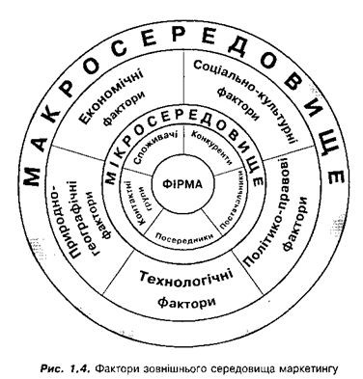
Маркетингове макросередовище підприємства
Маркетингове макросередовище – це ті фактори, якими фірма не може безпосередньо керувати, але які впливають на її маркетингову діяльність.

Slide 5

Соціальні чинники макромаркетингового середовища:
1) динаміка чисельності населення;
2) географічне розміщення;
3) процеси міграції;
4) статевий та віковий склад;
5) сімейний стан та склад домогосподарств

Slide 6
Економічні чинники макромаркетингового середовища:
1) макроекономічні показники;
2) зовнішньоторговельний та платіжний баланс;
3) валовий внутрішній продукт;
4) рівень інфляції;
5) рівень безробіття;
6) рівень доходів споживачів;
7) індекс промислового виробництва

Slide 7

Технологічні чинники макромаркетингового середовища:
1) виникнення і впровадження нових технологій;
2) рівень витрат на наукові дослідження;
3) вплив технологій на споживчу вартість.

Slide 8

Політико-правові чинники макромаркетингового середовища:
1) політична стабільність;
2) міжнародна політика та зовнішньоекономічні зв’язки;
3) податкова політика;
4) управління конкуренцією;
5) захист прав споживачів

Slide 9

Конкурентні чинники макромаркетингового середовища:
1) види конкуренції;
2) складові конкуренції;
3) нові тенденції в управлінні підприємствами

Slide 10

Маркетингове мікросередовище підприємства
Маркетингове мікросередовище – частина середовища, в якому фірма безпосередньо функціонує в процесі маркетингової діяльності.
До нього належать: постачальники;
посередники;
конкуренти;
споживачі;
контактні аудиторії

